Slide 1
Sortering och återvinning
Åk 7–9

Slide 2
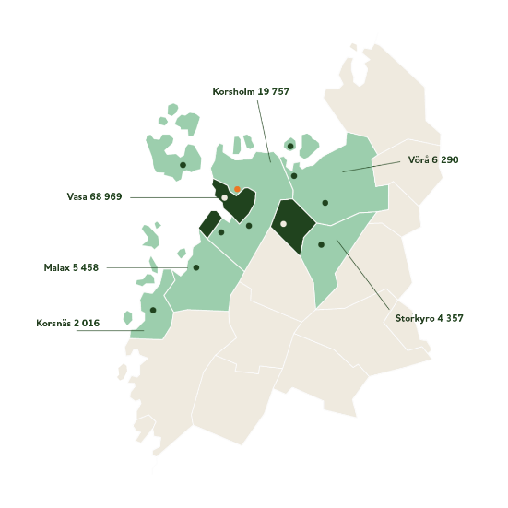
Stormossen – kommunalt avfallshanteringsbolag
Grundat 1985, ett av Finlands äldsta kommunala avfallsbolag
Sex ägarkommuner, ca 105 000 invånare
Kommunernas ansvar är att ta hand om hushållens avfall och avfall från offentliga sektorn

Slide 3
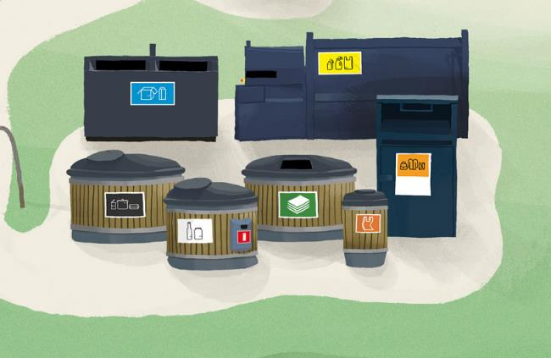
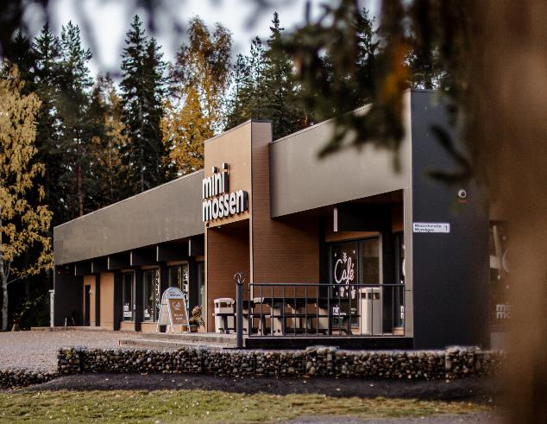
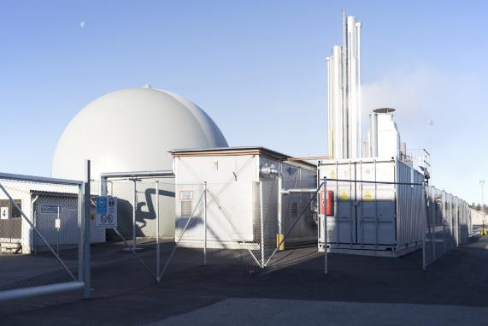
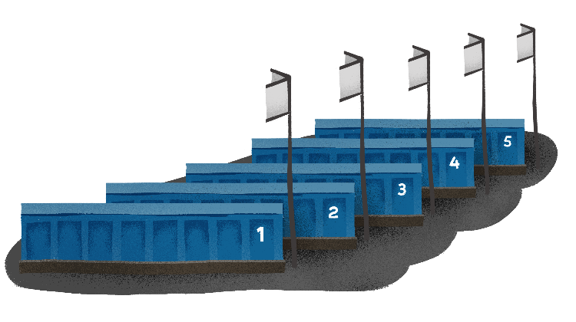
Har du besökt…?
Notes:
Vad har Stormossen för uppgifter?
En ekopunkt
En återvinningsstation
Stormossens biogasanläggning
En biogasbuss
Minimossen

Slide 4
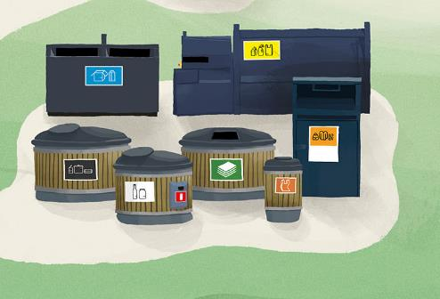
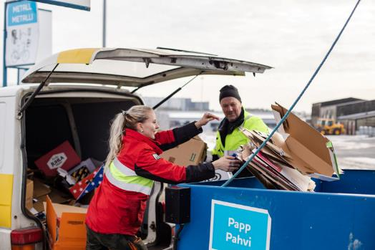
11 återvinningsstationer dit man kan föra bl.a.:
Farligt avfall
El- och elektronikskrot
Byggavfall
Trädgårdsavfall
Större avfallsmängder (=en släpkärra full)
+ Minimossens miniåtervinningsstation
Över hundra ekopunkter med insamlingskärl för:
Papper, metall, glasförpackningar, batterier, plastpåsar
Kartong- och plastförpackningar (Rinkis ekopunkter)
Insamlingslådor för användbara kläder och saker (UFF)

Slide 5
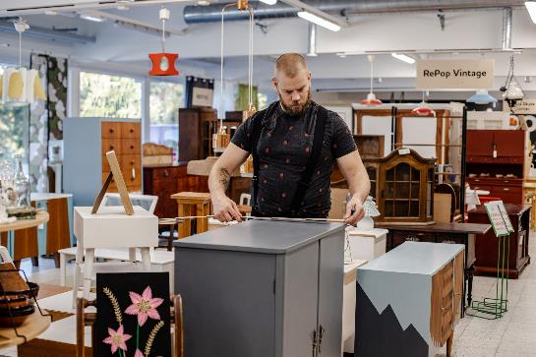
MINIMOSSEN
Stormossens återbruksgalleria i Storviken
Saker som varit på väg att bli avfall får ett nytt liv
Företagare säljer olika produkter
Café och evenemang
Notes:
www.minimossen.fi

Slide 6
Hur mycket avfall skapar en person på ett år?
Notes:
Enligt statistik från år 2022 ger varje finländare upphov till 521 kg avfall per år.

Slide 7
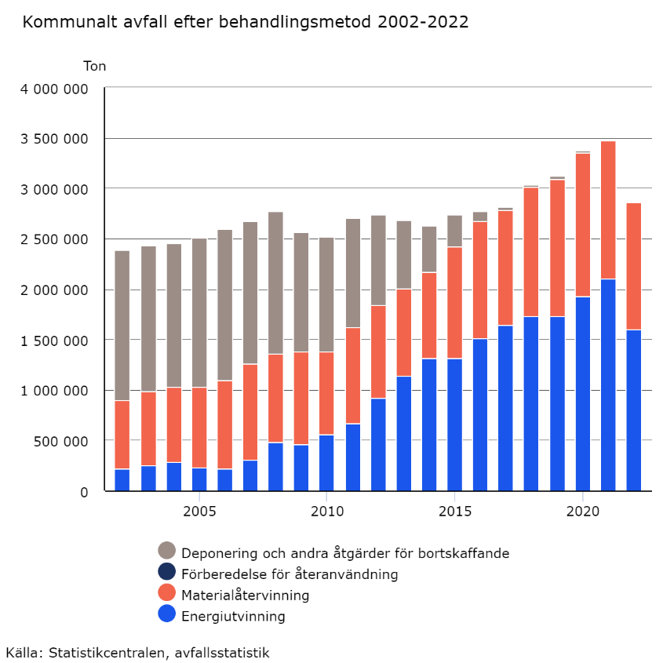
Notes:
Bilden visar hur hanteringen av Finlands samhällsavfall har ändrat med åren.
Tidigare hamnade största delen av avfallet på soptippen. Andelen avfall som deponeras idag ligger under1 %.
På 2010-talet började man bygga fler förbränningsanläggningar och 2016 förbjöds deponering av organiskt avfall, vilket bidragit till förminskningen av deponering. Enligt statistiken bränns knappa 60 % av avfallet. Ur förbränningen fås energi i form av el och fjärrvärme.
Materialåtervinningen av avfall har ökat en aning och ligger på dryga 40 %. Enligt EU:s direktiv har vi som målsättning att öka återvinningsgraden till 65 % fram till år 2035.
Viktigt att notera är också att totala mängden avfall ökat kraftigt de senaste åren. Minskningen som syns i sista stapeln beror på att sättet att statistikföra har ändrat, inte så mycket på att vi skulle ha minskat på vårt avfall.

Slide 8
HUR?
TIPS?
VARFÖR?
Notes:
Avfallshierarkin grundar sig på EU:s direktiv och styr vår avfallsverksamhet. I hierarkin prioriteras det som finns högre upp på trappan framom det som finns lägre ner, eftersom det ur miljösynvinkel är det vettigaste.
Låt gärna eleverna fundera på frågorna och ge exempel när ni går igenom modellen. Hur kan man minska på sitt avfall? Tips på vad man ska göra med saker man själv inte längre behöver eller nya användningsområden för sådant som gått sönder. Varför är materialåtervinning viktigare än energiåtervinning?
Minska på avfallet: Köp nya saker endast när du verkligen behöver och om du måste köpa något, satsa på bra kvalitet som håller länge. Undvik engångsprylar, t.ex. ha hellre med en tygkasse när du handlar än att köpa en plastpåse varje gång.
Använd på nytt: Kolla gärna om du kan köpa det du behöver på loppis. Se också till att dina egna användbara saker går vidare i användning istället för att kasta dem. Man kan reparera sådant som gått sönder eller använda det till ett annat ändamål än det ursprungliga.
Återvinning: När skräp ska kastas bör man sträva efter att återvinna materialet när det är möjligt. När man sorterar noggrant, kan nya produkter tillverkas av det återvunna materialet, t.ex. papper, glas, metall, batterier, plast, kartong, elektronik. Det går mindre energi och uppstår mindre utsläpp när man använder återvunnet material istället för nytt material. Dessutom sparar man på naturresurserna, t.ex. färre träd behöver fällas för framställning av papper om man istället använder returpapper.
Energiåtervinning: Sådant som inte går att återvinna kan man utvinna som energi. På Westenergys energianläggning bränns skräp och som produkt fås el och fjärrvärme till närområdet.
Deponi: = soptipp, som för inte så länge sedan var det vanligaste sättet att hantera skräp, alltså att sätta det i en hög och låta det ligga. Idag deponeras endast få avfall som inte går att återvinnas eller brännas.

Slide 9
Notes:
Vasaregionens avfallsnämnd slår fast avfallsbestämmelserna, som baserar sig på Finlands avfallslag. I bilden syns bestämmelserna som är i kraft 2024:
Vid egnahemshus ska man ha en soptunna för blandavfall samt någon av följande lösningar för bioavfall; eget kärl, gemensamt kärl med grannen, kompostor eller flerfackskärl. Övrigt hushållsavfall förs till ekopunkter som finns runtom i kommunerna.
Radhus och höghus med fler än fem bostäder har följande insamlingskärl på gården: bioavfall, blandavfall, papper, metall, glas-, plast- och kartongförpackningar samt batterier.
Större avfall som inte ryms i kärlen förs till återvinningsstationen.
Fritidsbostäder kan ha egen tunna för blandavfall och bioavfall eller kompost. Man får ta med sig avfallet hem till den stadigvarande bostaden. Man kan också hyra ett nyckelkärl som finns på vissa ställen på stugområden.

Slide 10
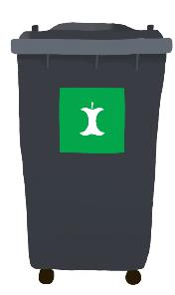
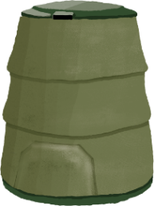
Biojäte
Organiskt, nedbrytbart avfall
Bioavfall i blandavfallet tar energi ur processen eftersom vått avfall brinner dåligt.
Av bioavfall producerar Stormossen fordonsgas och kompostjord.
Notes:
Vad får sättas hit? Matrester, skal från frukter och grönsaker, kaffe- och tesump, blommor, hushållspapper m.m. Sådant som förmultnar och kunde läggas i en kompost.
Vart ska det föras? Bioavfallskärlet hemma eller komposten
Återvinning: Stormossen producerar fordonsgas och trädgårdsjord av bioavfallet.
Lägg inte i bioavfallet: Plastpåsar

Slide 11
Video om hur biogas blir till
Notes:
I förbehandlingen krossas bioavfallet och det tillsätts vatten. Den grötiga bioavfallsmassan går igenom två skruvpressar som trycker ut biomaterialet genom en sil som finns runt skruven. Plast och större avfall som inte hör hemma i bioavfallet samlas ihop och körs till Westenergy och eventuella metaller plockas ut med en magnet.
Därefter går materialet som ser ut som en smoothie till bioreaktorn som rymmer 1,7 miljoner liter. I reaktorn bryter bakterier och mikro-organismer ner bioavfallet i syrefria förhållanden. Denna process kallas rötning. Bioavfallssmoothien är i reaktorn ca 3 veckor och biogas uppstår till följd av rötningen. Rå biogas kan användas i el- och värmeproduktion.
För att fungera som fordonsbränsle behöver biogasen renas. Man kallar det för uppgradering när man tar bort koldioxid och höjer metanhalten till 98 %. Därefter går gasen till en kompressor vid tankningsstationen och är färdig att användas som fordonsbränsle i personbilar, lastbilar, sopbilar och Vasa stads 21 biogasbussar.
Rötresten som lämnar kvar tas ut i botten på reaktorn och läggs ut på gården i långa strängar. Där ligger de i 10 månader och komposteras till trädgårdsjord. Genom att kompostera bioavfall hålls viktiga näringsämnen från maten i kretslopp.

Slide 12
Papper
Pappersinsamlingen i Finland började redan på 1940-talet
Av papper görs nya pappersfibrer som blir bl.a. nytt tidningspapper och wc-papper
Papper kan återvinnas 5–7 gånger
Notes:
Mitkä jätteet kuuluvat paperinkeräykseen? Sellainen paperi, mitä tulee postiluukusta, esim. sanomalehdet, mainoslehtiset, kirjekuoret ja aikakauslehdet.
Mihin jäte viedään? Ekopisteelle tai kodin omaan paperinkeräysastiaan.
Kierrätys: Paperista tehdään uusia paperituotteita, kuten sanomalehtiä ja wc-paperia
Älä laita: Pahvia, kartonkia tai lahjapaperia.

Slide 13
Metall
Skrynkeltest: Metall, om skräpet inte vecklar ut sig själv
Metall i blandavfall orsakar problem, det smälter och täpper till lufthålen i förbränningsanläggningen
Metallåtervinningen sparar stora mängder energi och kan återvinnas oändligt många gånger
Notes:
Vad får sättas hit? Alla metallförpackningar och föremål som till största delen består av metall.
Vart ska det föras? Ekopunkterna eller metallinsamlingen hemma på gården
Återvinning: Av metall gör man nya metallprodukter, t.ex. cykelramar. Metall går att återvinnas hur många gånger som helst.
Lägg inte i metallinsamlingen: Metallförpackningar med innehåll, t.ex. farligt avfall.

Slide 14
Glasförpackningar
Glasburkar och glasflaskor utan pant
Ta bort korkar och lock, etiketter och kragar får lämna
Krossas, smälts ner och blir till nya glasförpackningar
Går att återvinnas hur länge som helst utan att kvaliteten lider
Notes:
Vad får sättas hit? Ursköljda glasburkar och glasflaskor (utan pant)
Vart ska det föras? Ekopunkterna eller glasinsamlingen hemma
Återvinning: Av returglas görs nya glasflaskor och –burkar.
Lägg inte i glasinsamlingen: Glasföremål, så som dricksglas, spegelglas, fönsterglas, porslin osv.

Slide 15
Problem i glasåtervinningen
Endast glasflaskor och glasburkar i glasinsamlingen
Dricksglas, fönsterglas, spegelglas, porslin och keramik hör inte till glasåtervinningen. Enstaka i blandavfall, större mängder till återvinningsstation
Glaskvaliteterna är olika och återvinningsprocessen försvåras

Slide 16
Plastförpackningar
Regler:
Består materialet till största delen av plast?
Är det en förpackning?
Är den tom och torr (luktar inte)?
Separera korkar och lock samt olika delar av förpackningen om möjligt
Notes:
Vad får sättas hit? Tomma och torra plastförpackningar. En förpackning har innehållit något när man köpt den.
Vart ska det föras? Flera Rinki-ekopunkter
Återvinning: Av plast görs bl.a. städredskap, byggmaterial och plastpåsar.
Lägg inte i plastinsamlingen: Smutsiga plastförpackningar. Andra plastsaker så som tandborstar, plastleksaker, frysaskar osv. är blandavfall

Slide 17
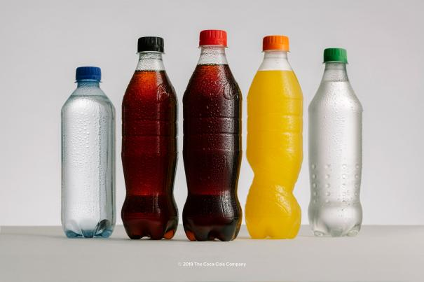
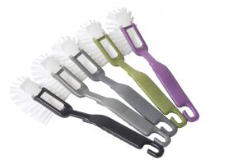
Plaståtervinning
Har du sett andra produkter tillverkade av återvunnen plast?
Bild: Sini-tuote
Notes:
Av återvinningsplast tillverkas bl.a. plastpåsar, sopsäckar, husgeråd och byggmaterial. Pantflaskor och –burkar finns för att materialet ska komma tillbaka till återvinningen. Över 90 % av panten cirkulerar.

Slide 18
Kartongförpackningar
Rena och torra pappers-, kartong- och pappförpackningar
Platta ihop kartongerna så att de tar mindre plats
Av kartong blir det nya kartong- och pappersprodukter
Notes:
Vad får sättas hit? Torra, rena och tillplattade förpackningar av kartong
Vart ska det föras? Rinkis ekopunkter eller kartonginsamling hemma
Återvinning: Av kartong görs nya kartongprodukter
Lägg inte i kartonginsamlingen: Smutsig kartong

Slide 19
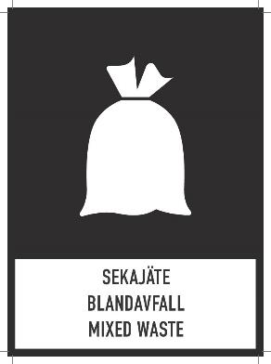
Blandavfall
Avfall som inte kan återvinnas som material
Westenergy bränner avfallet och omvandlar det till energi i form av el och fjärrvärme
Enligt avfallshierarkin är återvinning av material ur miljösynpunkt viktigare än energiåtervinning (förbränning)
Notes:
Vad får sättas hit? Sådant som inte går att återvinna.
Vart ska det föras? Brännbara tunnan på egen gård.
Återvinning: Återvinns som energi. Bränns vid Westenergys anläggning och blir till el och värme.
Lägg inte i brännbart avfall: Farligt avfall eller el- och elektronikprylar (förs till återvinningsstationen)

Slide 20
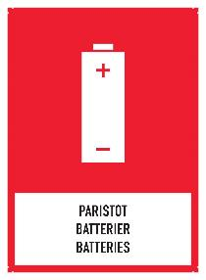
Paristot
Batterier och små ackumulatorer
Tejpa polerna för att undvika kortslutning och brand
Batterier är farligt avfall och samlas alltid separat
Metallerna återvinns och den s.k. Svarta massan blir till gödsel
Intressant om batteriåtervinningen
Notes:
Mitkä jätteet kuuluvat paristojen keräykseen? Kaikki paristot ja pienakut
Mihin jäte viedään? Ekopisteelle tai oman pihan paristonkeräysastiaan. Paristoja kerätään myös kaikissa niitä myyvissä kaupoissa.
Kierrätys: Metallit kierrätetään ja tiettyjä aineita käytetään maatalouden lannoitteena.
Älä laita: Sähkö- ja elektroniikkaromua (viedään hyötykäyttöasemalle)
TÄRKEÄÄ! Teippaa navat oikosulun ja tulipalon mahdollisuuden ehkäisemiseksi. Paristot ovat vaarallista jätettä, joten ne tulee aina lajitella erikseen.

Slide 21
Farligt avfall
Kan vara farligt för människan eller miljön
Förs till en återvinningsstation
Har ibland symbol, men inte alltid
Produkten ska om möjligt förvaras i original-förpackning, blanda inte olika farliga avfall!
Notes:
Vad hör hit? Bl.a. Oljeavfall, lösningsmedel, målarfärg, lack (även nagellack), aerosolflaskor, ex. deodorant och hårspray, basiska rengörings- och tvättmedel, bekämpnings- och desinfektionsmedel, nyårstenn, lysrör, kompaktlysrör och energisnåla lampor, kvicksilvertermometrar
Vart ska det föras? Återvinningsstationerna
Återvinning: Hanteras och oskadliggörs vid Fortum i Riihimäki
Inte farligt avfall: Tomma behållare av t.ex. hårspray och målfärg kan sorteras enligt förpackningen
VIKTIGT! Blanda inte olika farliga avfall! OBS! gamla mediciner förs till apoteket.

Slide 22
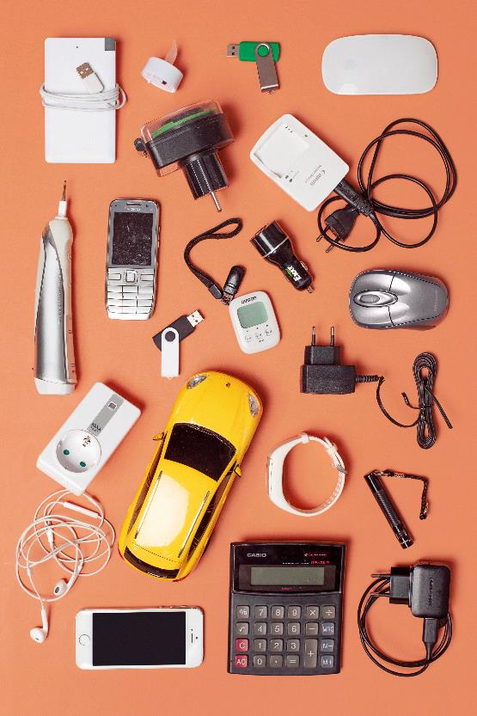
El- och elektronikavfall
= Alla apparater som behövt en strömkälla för att funktionera
Förs till en återvinningsstation, små prylar kan lämnas vid affärer som säljer elektronik
Största delen av komponenterna och materialen kan återvinnas i nya produkter
Hur många gamla mobiltelefoner har du liggandes hemma?
Notes:
Vad får sättas hit? Alla el- och elektronikprylar som behövt el, batteri eller solenergi för att fungera.
Vart ska det föras? Återvinningsstation eller affär som säljer elektronik
Återvinning: Största delen av komponenterna och materialen går att återvinna
Lägg inte bland el- och elektronik: Batterier och ackumulatorer om det går att få loss dem, förpackningar

Slide 23
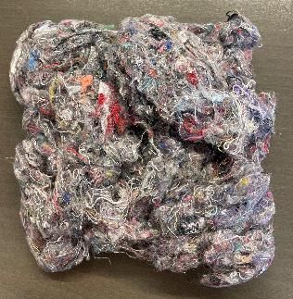
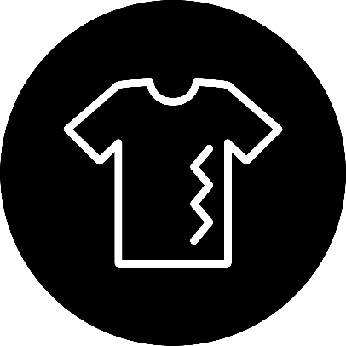
Avlagda textiler
JA TACK:
Rena, torra, oanvändbara kläder och hemtextiler
NEJ TACK:
Underkläder, strumpor, strumpbyxor
Kuddar, täcken, vaddering, mjukisdjur
Mattor, väskor, bälten, skor, regnkläder
Fuktiga, mögliga, insektangripna eller kraftigt luktande textiler
-> i blandavfallet
Notes:
Vad får sättas hit? Rena, torra, oanvändbara kläder och hemtextiler
Vart ska det föras? Återvinningsstation
Återvinning: Av textilerna framställs fibrer som används vid producering av nya textilprodukter.
Lägg inte i insamlingen: Underkläder, strumpor, strumpbyxor, kuddar, täcken, vaddering, mjukisdjur, mattor, väskor, bälten, skor, regnkläder, fuktiga, mögliga, insektangripna eller kraftigt luktande textiler

Slide 24
Intressanta videon relaterade till återvinning
Zombiebatterier 1 – i samarbete med Hydraulic press channel (på engelska)
Zombiebatterier 2
Cirkulär ekonomi i vardagen
Cirkulär ekonomi i samhället – från Sverige, men fungerar likadant hos oss (Stormossen och Westenergy)
Stormossen gör fordonsgas av bioavfallet

Slide 25
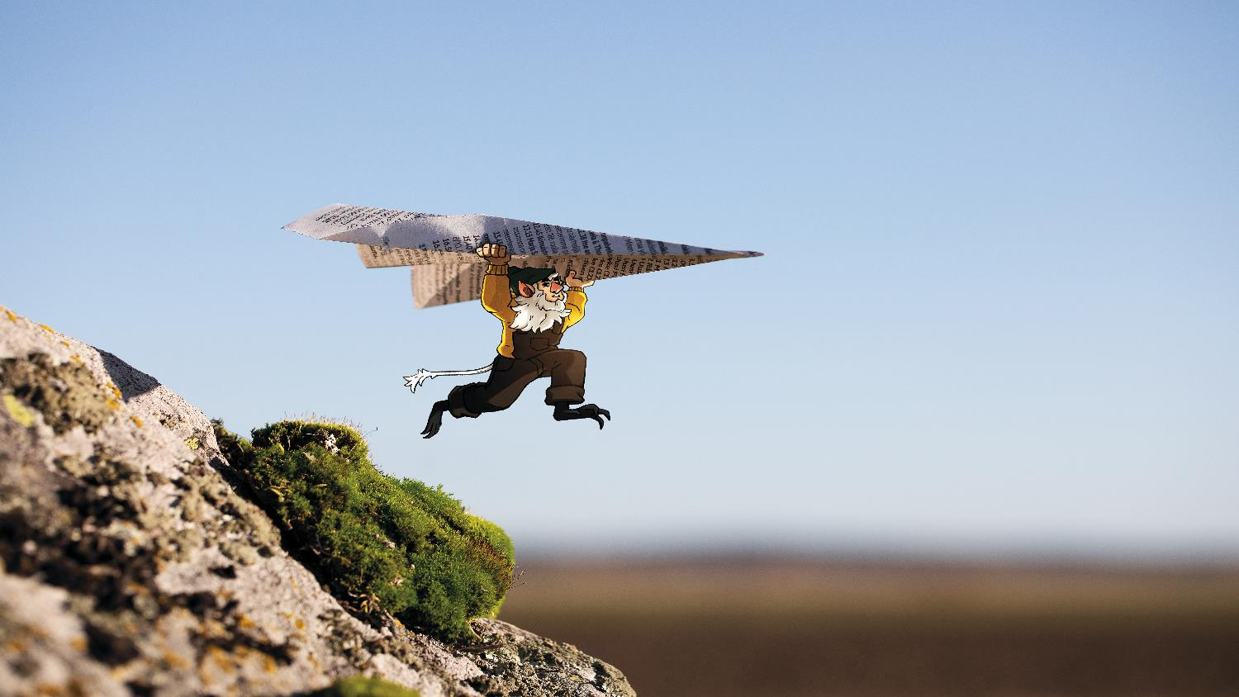
@Stormossen
Följ oss på sociala medier!
För att det är viktigt.
www.stormossen.fi

